Slide 1
Note Block hangminták felismerése zenefájlban
Vértesaljai Bálint
Konzulens: Grad-Gyenge László György
Mérnökinformatikus BSc, Szakdolgozat

Slide 2
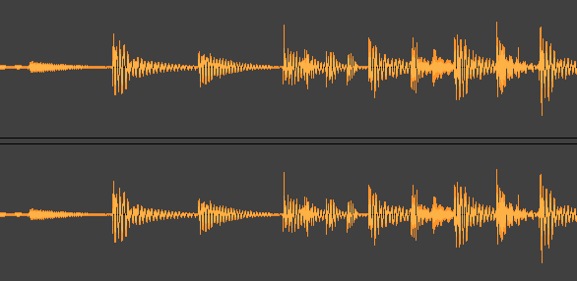
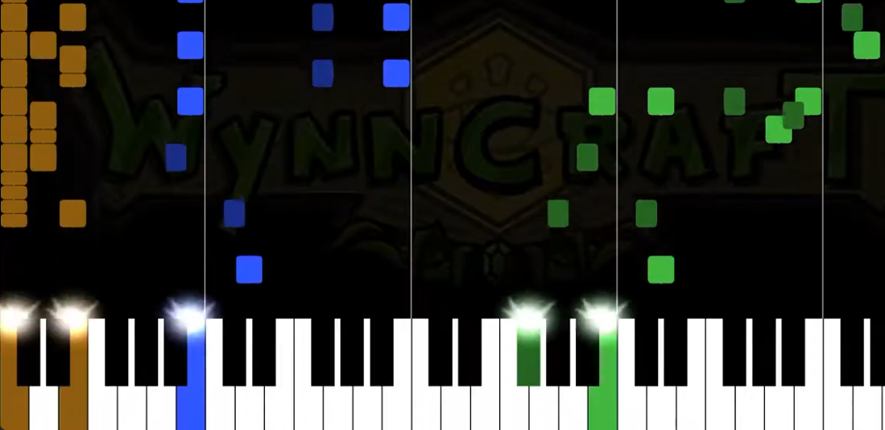
Hangfájlok formátuma
Wave: wav/mp3/ogg/…
Számértékek másodpercenként 44100-szor pl.
Midi: ~kotta
Zenehang kezdet- és végidőpontok
Konverzió nem egyértelmű, nem könnyű (főleg wave → midi)
1p

Slide 3
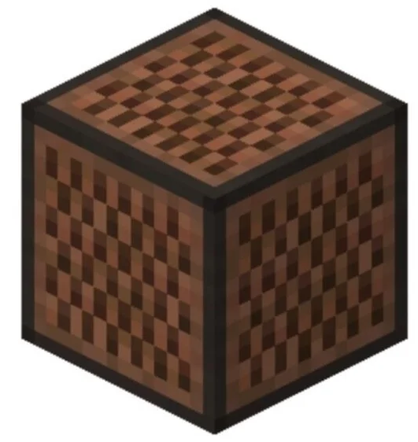
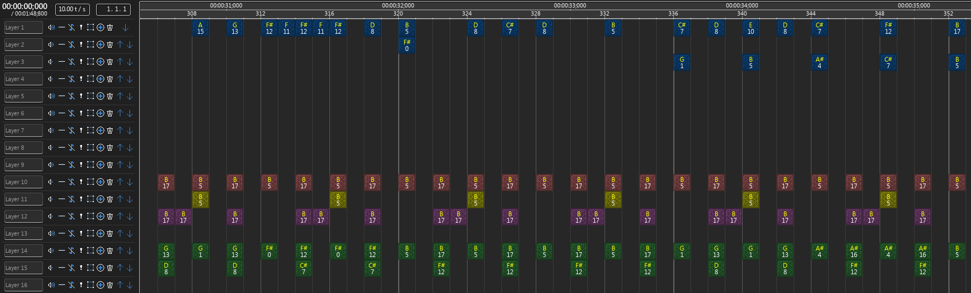
Note Block Studio
Minecraft Note Block-ok mint minták
Note Block Studio: szerkesztőprogram
NBS fájlformátum
~Midi, de speciálisabb: egy időpillanat, konkrét minták
1p

Slide 4

Projekt célja
Bemenet: Wave fájl
Hangminták felismerése adott időben, hangmagasságon, hangerővel
Kimenet: Nbs fájl
Hasonlít a zene lekottázásra, annak speciális esete
Megvalósítás Rust-ban
2p

Slide 5
Időbeosztás
Előző félév (Önálló laboratórium):
  Működő konverzió, két zenén tesztelve
  Bonyolult akkordok esetén elég rossz felismerés
Ez a félév (Szakdolgozat-készítés):
  Gradiens a költségfüggvényhez
  Sokkal pontosabb felismerés
  Nagy adathalmazon tesztelés, elemzés
2p

Slide 6
Videó
Note Block hangminták
Hullámos fájl (bemenet)
Spektrogram (konverzióhoz fontos)
Midi vizualizáció (motiváció része)
Lejátszás a játékban (motiváció része)
Eredeti Nbs fájl (elvárt kimenet)
Felismert Nbs fájl (tényleges kimenet)
3p

Slide 8
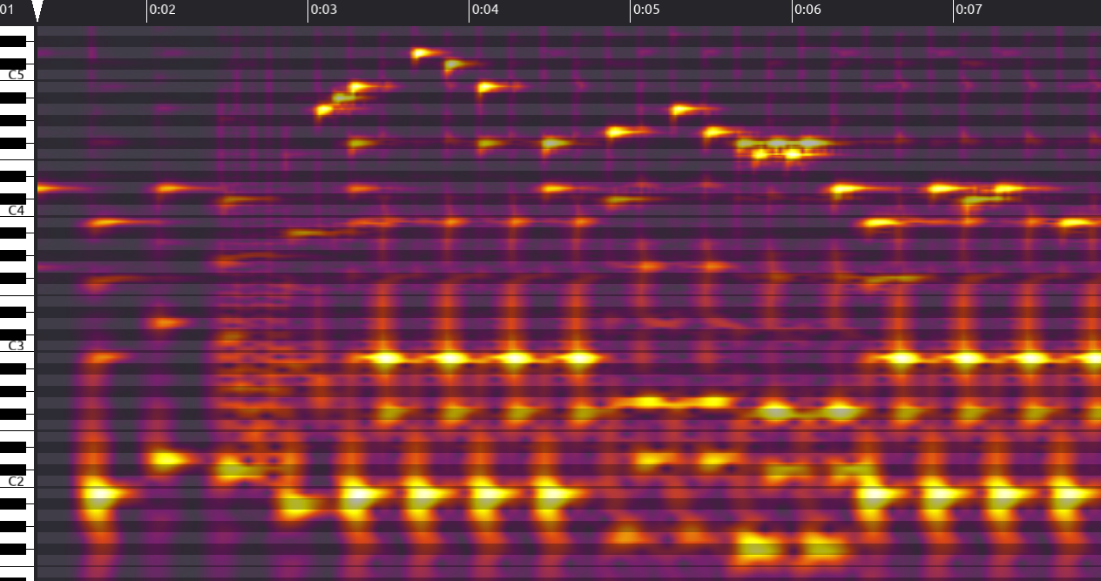
Konverzió, keresés módszere
Spektrogram:
Fourier-transzformációk
fix időközönként
Vizsgálandó időpillanatok
Előfelismerés az állapottér
csökkentése érdekében
Optimalizálás Steepest Descent módszerrel
6p

Slide 9

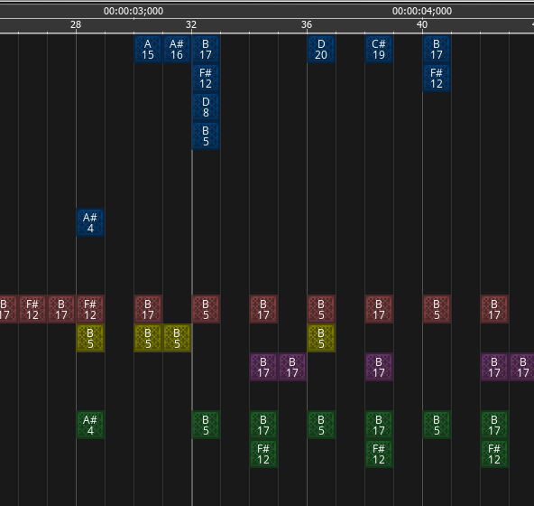
Spektrogram (wave-ből generálható), és az eredeti NBS
7p
Harp

Slide 10
Költségfüggvény az optimalizációhoz
Költségfüggvény:
bemenet: n db float a tippelt hangerőkkel
kimenet: egy float, a hiba / költség (kisebb = jobb)
Számítása:
minták spektrogramjainak összeadása a tippelt hangerőn
előző hangok lecsengésének figyelembe vétele
különbség normanégyzete pixelenként
Gradiens: nem könnyű meghatározni, de sokat pontosít
8p

Slide 11
Optimalizációs algoritmusok összehasonlítása
9p

Slide 12
Értékelés
nbswave kimenetéből 4 hangszert pontosan felismert
223 zenéből (631469 hangból) álló adathalmazon teszteltem
többféle pontosság-mérték:
  hangok hangerőkülönbségeinek négyzetösszege
  a csendéhez viszonyítva: 98.4%
  Jól felismert hang / összes eredeti hang (szenzitivitás): 96.8%
  Jól felismert hang / összes tippelt hang (precizitás): 83.61%
  Az utóbbi kettő a hangerőt nem veszi figyelembe
10p

Slide 13
Fejlesztési lehetőségek
több hangszer felismerése
tesztelés más adathalmazon
tps felismerésének javítása, túlvezérlés-kompenzáció felismerése
robusztusabb felismerés másfajta nbs to wave exporterek / módszerek
által generált hangfájlokra
tesztelés más resource pack-kel / soundfonttal
futásidő optimalizálása: gyorsabb minimumkereső algoritmus, iterációszám okos megválasztása
megpróbálni a layereket felismerni, amiken általában ugyanolyan hangerővel szerepelnek a hangok, ezen hangerők kerekítése a felismert hangerőre, és layer volume-ok használata
10p

Slide 14
Bírálói kérdések
Milyen egyéb optimalizáló algoritmust ismer?
Esetleg mely algoritmust lehetne bevonni a keresésbe?
Nagyon sok módszer elérhető
Steepest Descent variánsait mindenképp érdemes lehet használni
  Stochastic Gradient Descent, illetve továbbfejlesztései, pl: Adam
  potenciálisan sokat gyorsíthat
Broyden–Fletcher–Goldfarb–Shanno algoritmus:
hasonlóan f: ℝ^{n}→ℝ függvény minimumát keresi, a második deriváltak (Hesse-mátrix) becslésével
Diszkrét algoritmusok is kipróbálhatóak: hangerőt 0.1-enként kvantálva

Slide 15
Bírálói kérdések
Lenne-e lehetőség az irodalomkutatásban is bemutatott mátrix faktorizációs eljárások (pl.: NMF) alkalmazására?
Egy megfelelő optimalizációs algoritmus használatához képest önmagában feltételezhetően jóval pontatlanabb lenne
  lecsengést nem tudja a pontosság növeléséhez figyelembe venni
Előfeldolgozáshoz, és közelítő eredményhez viszont a most alkalmazott módszer helyett érdemes lehet kipróbálni
A felismerendő zene időbeli pontatlanságára is kevésbé volna érzékeny

Slide 16
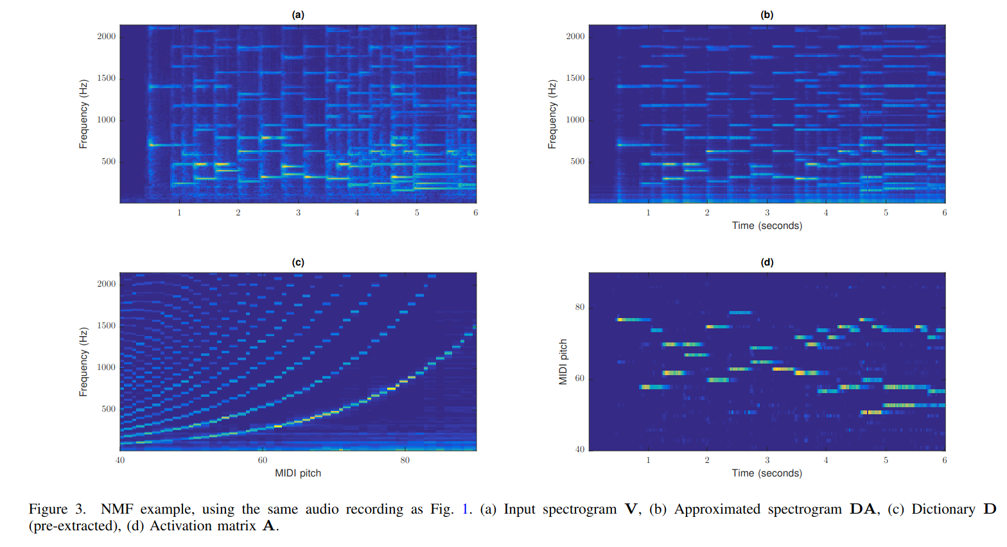
NMF kottázásra
Forrás: [19]

Slide 17

Kérdések
Köszönöm szépen a figyelmet!
Bizottság kérdései

Slide 18
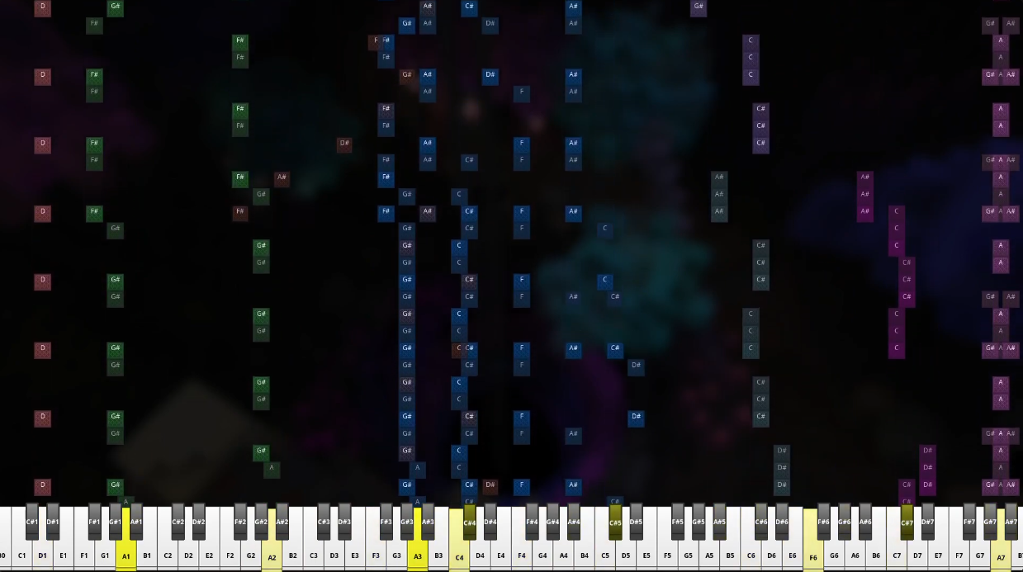
Extra dia: Motiváció
Sok szerző készít ilyen zenét
Vizualizáció
Remix / átdolgozás
Kottakészítés
Lejátszani hangszeren
Wave→Midi→Nbs nagyon pontatlan, közbeavatkozás kell

Slide 19
Extra dia: Adat tulajdonságai
Különböző hangszerek (5..16)
2 oktávnyi hangmagasság (25)
Hangerő 0.0 és 1.0 között, de lehet többszörös is
Időzítés tps-ben (tick: legkisebb időegység), ONBS-ben oszlop

Slide 20
Források az optimalizációs kérdéshez
https://en.wikipedia.org/wiki/Mathematical_optimization
https://docs.scipy.org/doc/scipy/tutorial/optimize.html
https://en.wikipedia.org/wiki/Stochastic_gradient_descent
https://en.wikipedia.org/wiki/Broyden%E2%80%93Fletcher%E2%80%93Goldfarb%E2%80%93Shanno_algorithm
https://medium.com/codechef-vit/why-bfgs-over-gradient-descent-3ecc3e7ffd
https://emiliendupont.github.io/2018/01/24/optimization-visualization/

